Slide 1
GRUPO 30: HELP-PET
Integrantes:
Arthur Braga
Júlia Melo
Mateus Henrique
Matheus Rodrigues

Slide 2
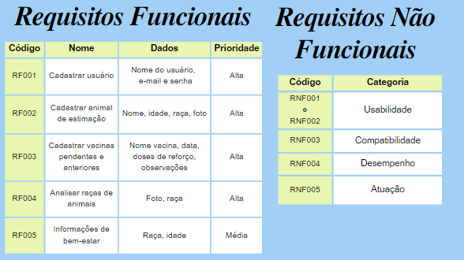

Slide 3
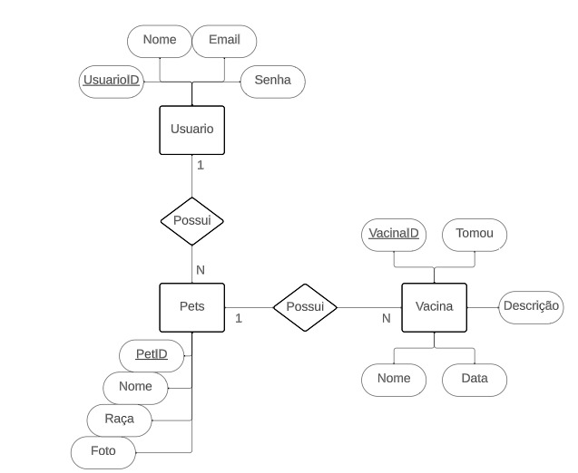
MODELO CONCEITUAL DO BANCO DE DADOS

Slide 4
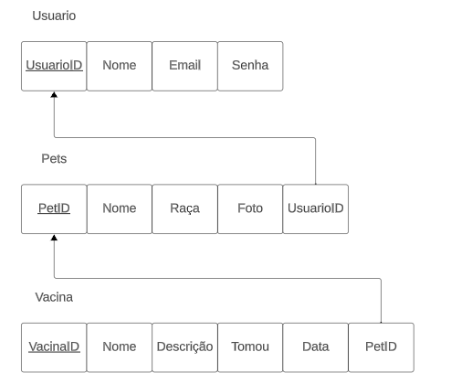
Modelo Lógico do Banco de Dados

Slide 5
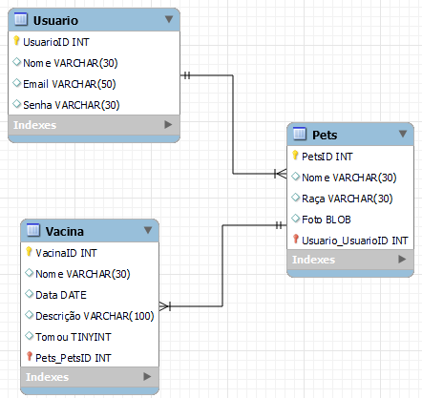
DIAGRAMA ENTIDADE RELACIONAMENTO ESTENDIDO EM NOTAÇÃO PÉ DE GALINHA

Slide 6
CREATE DATABASE HelpPets;
USE HelpPets;
CREATE SCHEMA HelpPets;
CREATE TABLE HelpPets.Usuario(UsuarioID SERIAL, Nome varchar(30) NOT NULL, Email varchar(30) NOT NULL UNIQUE, Senha varchar(30) NOT NULL, CONSTRAINT proper_email CHECK (email ~* '^[A-Za-z0-9._+%-]+@[A-Za-z0-9.-]+[.][A-Za-z]+$'), PRIMARY KEY(UsuarioID));
CREATE TABLE HelpPets.Pets(PetsID SERIAL, Nome varchar(30) NOT NULL, Raca varchar(30) NOT NULL, Foto BYTEA, Usuario_UsuarioID int NOT NULL, PRIMARY KEY(PetsID), FOREIGN KEY(Usuario_UsuarioID) REFERENCES HelpPets.Usuario(UsuarioID));
CREATE TABLE HelpPets.Vacina(VacinaID SERIAL, Nome varchar(30) NOT NULL, Data DATE NOT NULL, Descricao varchar(100), Tomou smallint NOT NULL, Pets_PetsID int NOT NULL, PRIMARY KEY(VacinaID), FOREIGN KEY(Pets_PetsID) REFERENCES HelpPets.Pets(PetsID));
Scripts para Criação do Banco de Dados

Slide 7
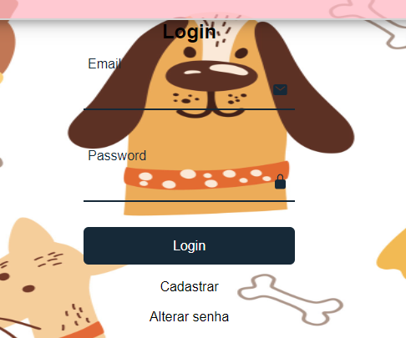

Slide 8
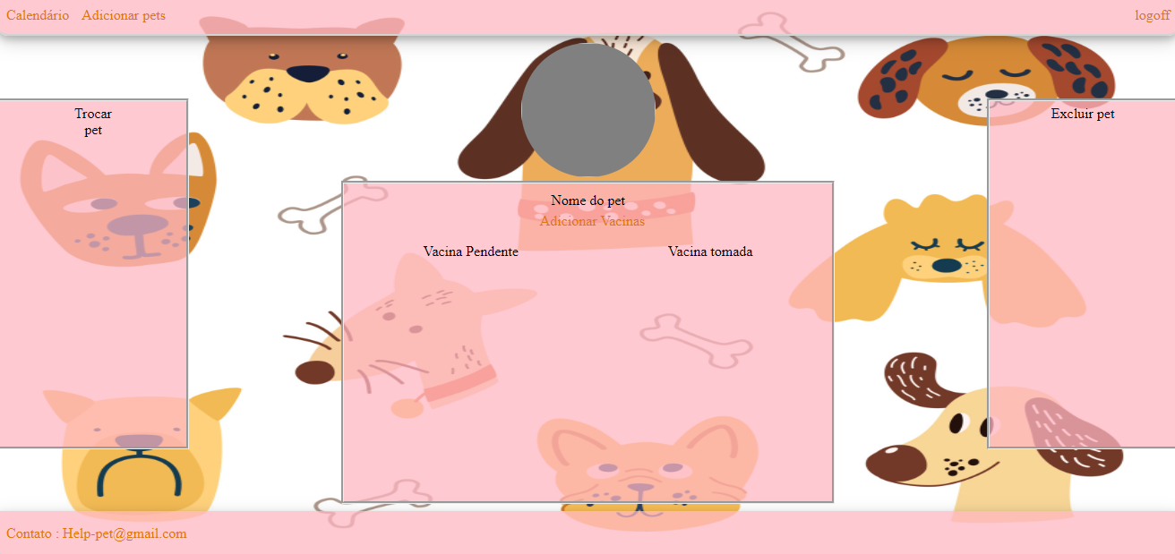

Slide 9
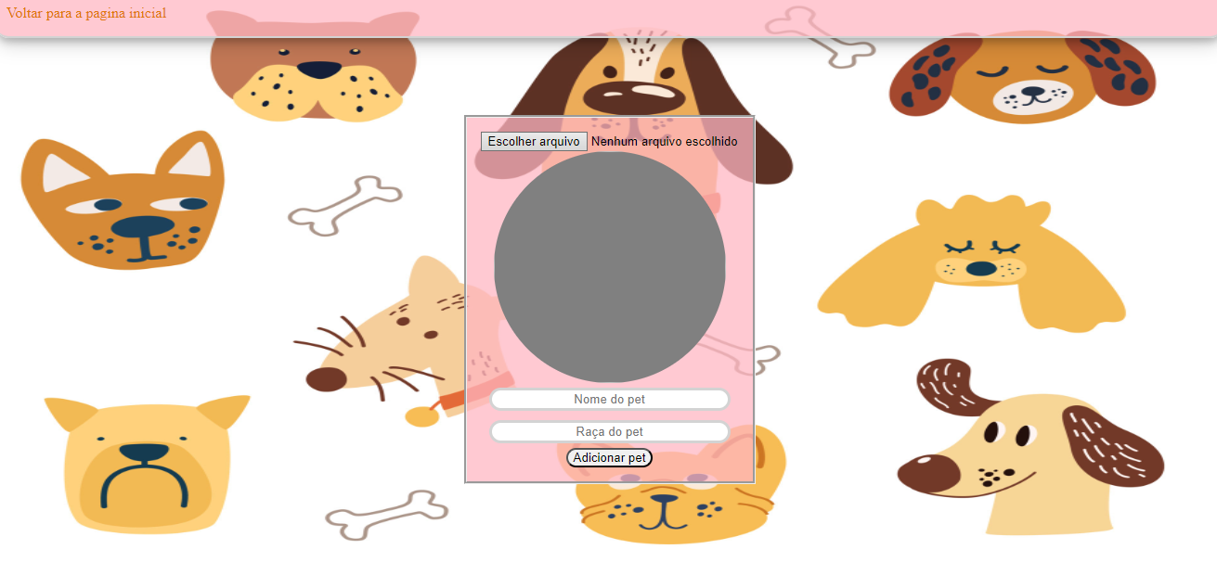

Slide 10
FONTES:
Link para acesso de todos os requisitos:
https://www.canva.com/design/DAFvAiV85UU/XSfHmja5PQkN1aB_LXpOqQ/edit?utm_content=DAFvAiV85UU&utm_campaign=designshare&utm_medium=link2&utm_source=sharebutton
Link para o codigo fonte do Front End :
https://github.com/ICEI-PUC-Minas-PPLCC-TI/ti-1-ppl-cc-m2-20231-meu-pet-grupo-1

Slide 11
OBRIGADO!

